Slide 1

Notes:
IZTOČNICE ZA IZVAJALCE
V učni uri bodo naštete in opisane najpogostejše spletne prevare, ki se pojavljajo v slovenskem internetnem prostoru.
Videli boste konkretne primere prevar, nekatere med njimi ste zelo verjetno tudi sami zasledili v svojem poštnem nabiralniku, pa niste vedeli, kaj je zadaj.
In zakaj je pomembno, da pravočasno prepoznate takšne trike spletnih goljufov? Da zaščitite svojo identiteto, svoje naprave in nenazadnje svoj bančni račun. Glavni motiv spletnih prevar je ravno dobiček. Po podatkih slovenske policije je v letu 2022 skupno oškodovanje v spletnih goljufijah znašalo skoraj 14 milijonov evrov. Pojasnil/a bom, kako goljufom uspe, da nas prepričajo, da jim izdamo zaupne podatke ali celo nakažemo denar.
Če boste poznali te osnovne principe, kako delujejo spletne prevare, se jim boste uspešno izognili in nanje opozorili svoje bližnje. Prav tako boste lahko izkoristili vse prednosti, ki jih splet prinaša in veliko bolj samozavestno uporabljali sodobne storitve.
Cilj učne ure: podati razumljiva pojasnila, katere tri temeljne pristope uporabljajo spletni goljufi in jih prikazati na praktičnih primerih.

Slide 2

ŠTEVILO KIBERNETSKIH INCIDENTOV V SLOVENIJI NARAŠČA
ŠTEVILO KIBERNETSKIH INCIDENTOV V SLOVENIJI; VIR PODATKOV:
Notes:
IZTOČNICE ZA IZVAJALCE
Organizacija, ki v Sloveniji spremlja stanje na področju spletne oz. kibernetske varnosti je Nacionalni odzivni center za kibernetsko varnost SI-CERT.
Po njihovih podatkih število kibernetskih napadov vsako leto narašča, kot je razvidno iz grafa. Razlogov je seveda več - več je spletnih uporabnikov, več je naprav, ki se povezujejo v internet, več postopkov in obrazcev je sedaj digitaliziranih. Podoben trend beležijo povsod po svetu.
Med vsemi vrstami različnih napadov oz. incidentov, pa je še vedno največ spletnih prevar. Med njimi še posebej izstopa ribarjenje za gesli, vrsta prevare, kjer goljufi želijo, da jim izdate pomembne podatke – svoje geslo za e-pošto, geslo za spletno banko ali podatke kreditne kartice. Trenutno je to najbolj razširjena prevara in predstavlja eno tretjino vseh napadov, ki jih beležijo na SI-CERT (predstavljeno kot rdeča črta na grafu, ki prikazuje število kibernetskih incidentov v letih 2008 – 2022 v Sloveniji).
In zakaj so spletni goljufi tako uspešni?

Slide 3
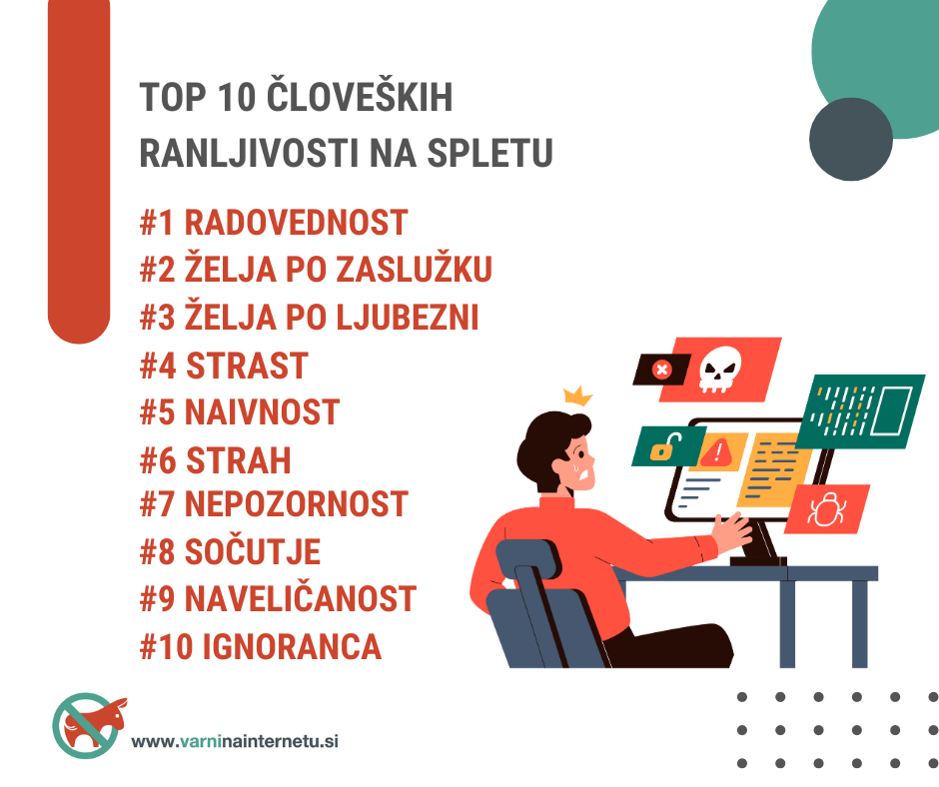
ČISTO VSI SMO RANLJIVI, SAMO PRAVO VABO MORA NASTAVITI GOLJUF.
Notes:
IZTOČNICE ZA IZVAJALCE
Spletni goljufi so tako zelo uspešni, ker dobro poznajo naravo in obnašanje človeka in zato niti ne potrebujejo naprednega računalniškega znanja.
Preprosto povedano – zaigrati znajo na prave strune, da jim sam nakažemo denar ali izdamo naša gesla. Zato smo čisto vsi spletni uporabniki ranljivi na spletne prevare, samo pravo vabo mora nastaviti goljuf. Pri nekaterih je želja po zaslužku, pri drugih osamljenost, pri tretjih pa nepozornost v obilici dela.
Različni antivirusni in drugi programi nas pred takšnimi zlorabami ne bodo vedno obvarovali, še vedno je glavna rešitev izobraževanje.
V nadaljevanju bomo pogledali nekaj najpogostejših spletnih prevar, ki temeljijo na treh preverjenih trikih goljufov:
velike obljube o zaslužku
strašenje, da se bo nekaj zelo neprijetnega zgodilo
in pretvarjanje, da so nekdo drug

Slide 4

LAŽNI KREDITI
OBLJUBE O DEDIŠČINI, SKRITIH RAČUNIH NA BANKI
VABILO, DA INVESTIRAMO V KRIPTOVALUTE
Notes:
IZTOČNICE ZA IZVAJALCE
Na spletu nas neprestano spremljajo različni oglasi, med njimi pa so tudi goljufivi oglasi za lažne spletne kredite ali kripto investicije. Zelo pogosta so tudi elektronska sporočila, v katerih sporočajo, da bomo prejeli ogromno premoženje.
Sliši se mikavno, a gre za prevare, v katerih ljudje izgubijo vse, kar so dolga leta skrbno varčevali. Različne ponudbe, ki obljubljajo hiter zaslužek in kredite so le vaba za izpeljavo spletne goljufije, ki lahko povzročijo veliko finančno škodo.
Pogosto jih zasledimo na različnih spletnih portalih in družbenih omrežjih.
Skupne so jim obljube o ogromnih zaslužkih, v kratkem času, brez veliko truda in nič tveganja. Seveda pa gre za lažne obljube in vedno znova se izkaže, da če se nekaj sliši preveč lepo, da bi bilo res, je navadna prevara. Poglejmo, kako jim uspe izvabiti denar.

Slide 5
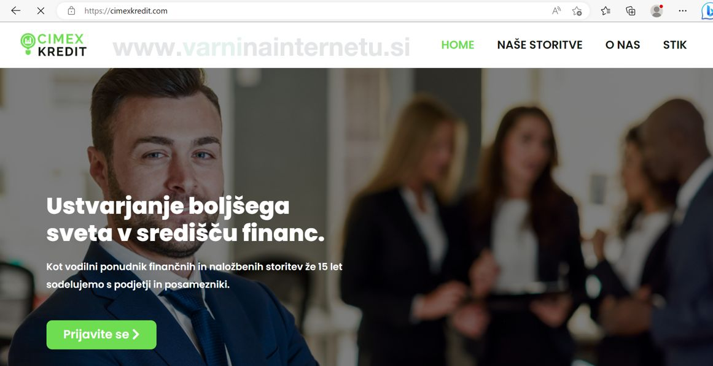
LAŽNI KREDITI
Velike obljube – kredit takoj, brez preverjanja, samo svoje podatke pošljete.
Sledijo vedno nove
zahteve za
poplačilo stroškov.
Sled za denarjem izgine.
Notes:
IZTOČNICE ZA IZVAJALCE
Ponudbo za ugoden kredit lahko prejmete na vaš elektronski naslov ali pa jo zasledite na družbenih omrežjih ali spletnih oglasnikih.
Če se odzovete, vas goljufi pozovejo, da posredujete svoje osebne podatke in znesek kredita. Pogosto zahtevajo tudi kopijo osebnega dokumenta, ki pa ga lahko uporabijo pri drugih goljufijah!
V nadaljevanju se pojavijo razni izmišljeni stroški, ki naj bi jih nakazali na transakcijski račun. Sledenje denarju, ki ga nakažete na goljufov račun, je praktično nemogoče, saj ga denarne mule takoj po prejemu nakažejo na druge bančne račune.
Če naletite na sumljivo ponudbo za kredit, ne posredujte svojih podatkov, na sporočila ne odgovarjajte in ne odpirajte povezav v sporočilih. Predvsem pa nikoli ne nakazujte denarja za razne stroške (poplačilo odvetnika, davka, stroški novega računa, stroški odobritve ipd.)
Na sliki je primer spletne strani, ki se predstavlja kot banka in obljublja kredite.

Slide 6
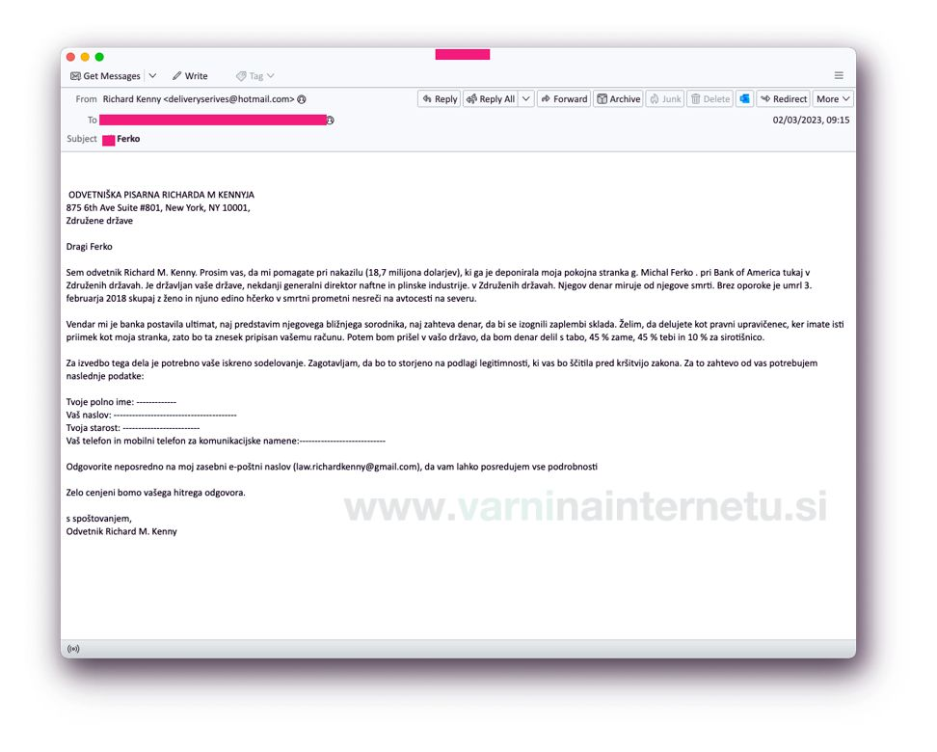
STE DEDIČ VELIKEGA PREMOŽENJA!
Notes:
IZTOČNICE ZA IZVAJALCE
Še vedno zelo pogoste so tudi t. i. nigerijske prevare, pri kateri vas spletni goljufi obveščajo o tem, da boste prejeli večjo vsoto denarja. Bodisi, ker ste zadeli na loteriji, ker so odkrili skrite bančne račune ali pa, ker ste dedič ogromnega premoženja.
Pogost primer nigerijske prevare je tudi sporočilo, da smo zadeli veliko denarno nagrado v nagradni igri, v kateri pa nismo sodelovali. Žal vse te obljube ne pomenijo bogastva, ampak le opozarjajo na klasično spletno goljufijo.
Na sliki je primer takšne zavajajoče elektronske pošte, kjer nas obveščajo, da smo edini dedič premoženja naftnega mogotca - ampak moramo najprej poravnati določene stroške, če želimo prejeti denar.

Slide 7

Z GROŽNJAMI ŽELIJO DOSEČI, DA JIM IZDATE VAŠA GESLA, ŠTEVILKO KREDITNE KARTICE ALI JIM NAKAŽETE DENAR
PRETVARJAJO SE, DA SO VAŠA BANKA, POŠTA, DOSTAVNO PODJETJE, CELO POLICIJA ALI FURS
Notes:
IZTOČNICE ZA IZVAJALCE
Drug pogost pristop, ki ga uberejo goljufi, so grožnje, saj dobro vedo, da kadar smo prestrašeni in v paniki, delamo nespametna in prenagljena dejanja. Najpogosteje grožnje, kot so “Ukrepajte takoj, sicer bomo sprožili sodni pregon.” ali “Vaš bančni račun bo ukinjen, vpišite geslo takoj!”, silijo posameznike v hipna in nepremišljena dejanja.
Zelo enostavno ponaredijo elektronska sporočila, da se predstavijo kot banke, pošta, FURS, policija in tako ustvarjajo še dodaten pritisk na posameznika. Njihov glavni cilj je, da nas tako prestrašijo, da sami posredujemo naša gesla, številko kreditne kartice ali celo nakažemo denar.
Poglejmo nekaj konkretnih primerov, kako jim to uspe.

Slide 8
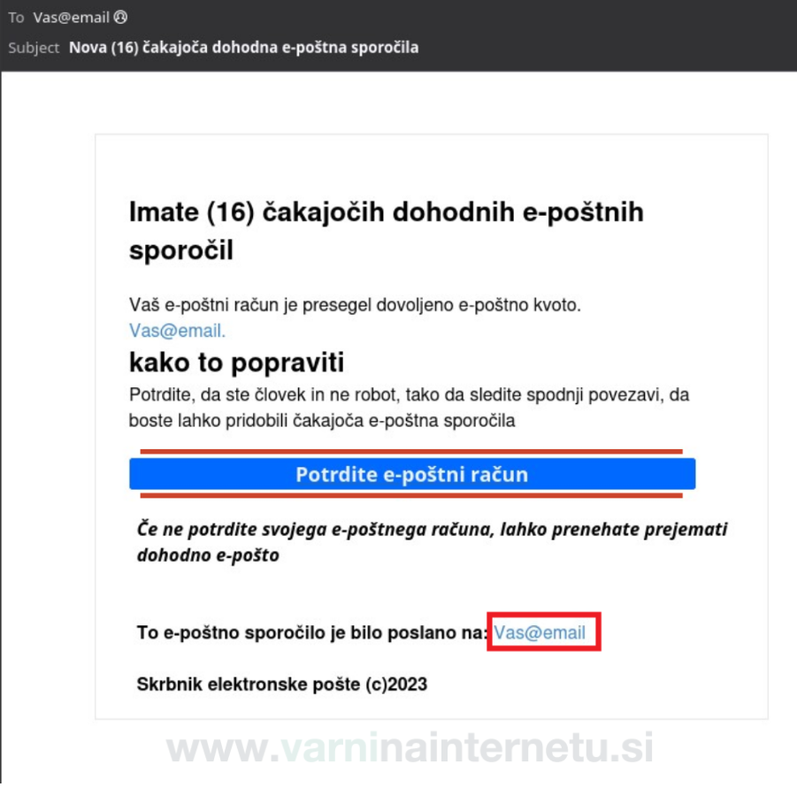
PHISHING
RIBARJENJE ZA PODATKI
Če kliknete na povezavo, vas pelje na ponarejeno spletno stran, kjer morate vnesti geslo.
Če to storite, se vaše geslo posreduje goljufu! Tako lahko dostopa do vašega elektronskega predala in ga izkorišča za nadaljnje prevare.
Notes:
IZTOČNICE ZA IZVAJALCE
Tu vidimo konkreten primer ribarjenja za podatki oz. phishing kraje gesla.
Goljuf pošlje elektronsko sporočilo, kjer nas opozarja, da moramo takoj preveriti naš e-račun, drugače bo ukinjen (ponovno grožnje in pritisk, da moramo takoj nekaj storiti).
Če kliknete na gumb oz. povezavo, vas odpelje na ponarejeno spletno mesto, kjer vpišete uporabniško ime in geslo za elektronsko pošto. Če to storite, se vaše geslo posreduje goljufu! Tako lahko dostopa do vašega elektronskega predala in ga izkorišča za nadaljnje prevare.

Slide 9
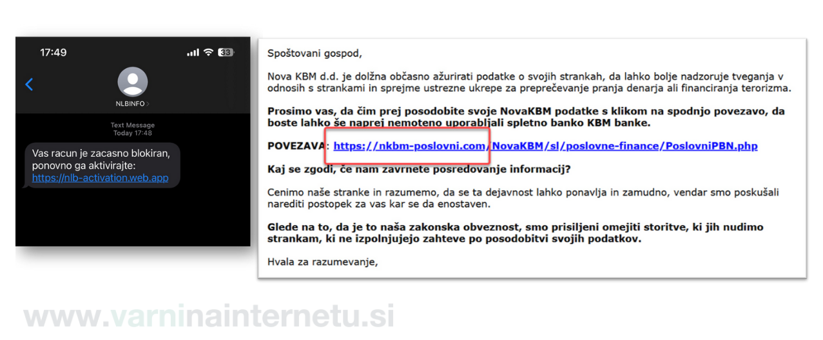
PHISHING
RIBARJENJE ZA PODATKI
Notes:
IZTOČNICE ZA IZVAJALCE
Tukaj vidimo primer, ko se goljuf izdaja za banko in ponovno grozi, da ne bomo mogli dostopati do našega denarja na računu, če ne posodobimo podatkov. To je le izgovor, da nas prepričajo, da kliknemo na povezavo in vnesemo geslo za spletno banko.
Takšen primer vidimo tudi na levi grafiki, le da je ta grožnja prišla v obliki SMS sporočila.

Slide 10
VEDNO JE SUMLJIVO, KADAR NEKDO ŽELI, DA VPIŠEMO SVOJE GESLO!
PA NAJ ŠE TAKO GROZIJO, DA NE BOMO MOGLI DO NAŠE E-POŠTE ALI BANČNIH STORITEV.
Notes:
KLJUČNO SPOROČILO SLUŠATELJEM
Zakaj bi neko podjetje želelo, da ponovno vnesemo geslo, pa saj ga oni že poznajo!
Vedno je sumljivo, kadar e-pošta ali SMS zahteva, da kliknemo na povezavo in vnesemo svoje geslo (za katerokoli storitev).

Slide 11

LAŽNE GROŽNJE V IMENU POLICIJE
Notes:
IZTOČNICE ZA IZVAJALCE
Tukaj vidimo še en pogost primer zastraševanja.
To so e-poštna sporočila v imenu policije (zloraba njihovega imena, logotipov, zaposlenih, vse te podatke najdejo na internetu in jih uporabijo), v katerih nas obtožujejo, da smo obiskovali neprimerne spletne strani ali storili neko kaznivo dejanje. Taka elektronska sporočila so poslana na veliko število naključnih naslovov. Cilj goljufov je najti nekaj posameznikov, ki jih bodo navedbe dovolj prestrašile, da bodo na sporočilo odgovorili, čeprav so vse navedbe povsem izmišljene. Če na sporočilo odgovorimo, nam ponudijo plačilo globe.
Izsiljevanje za denar pa se nadaljuje, dokler popolnoma ne prekinemo komunikacije s prevaranti.
Na takšno elektronsko pošto nikoli ne odgovarjate, jo zgolj označite kot neželeno pošto ali pa preprosto izbrišete!

Slide 12

SPLETNI GOLJUFI S POVSEM IZMIŠLJENO IDENTITETO ZAVEDEJO ŽRTVE V LJUBEZENSKO PREVARO
Notes:
IZTOČNICE ZA IZVAJALCE
Pri uporabi spleta imejte vedno v mislih, da ni vse, kar vidite, tudi resnično.
Sodobna tehnologija omogoča, da se na spletu vsakdo lahko predstavlja za nekoga drugega ali celo popolno anonimnost. V svetu računalništva je precej lahko ponarediti slike, imena, izjave, spletne trgovine, podjetja in tudi elektronsko pošto.
Zato moramo biti na spletu toliko bolj pozorni na to, s kom delimo informacije o sebi in komu posredujemo občutljive podatke, saj ne vemo, ali gre resnično za osebo, za katero se ta predstavlja.

Slide 13
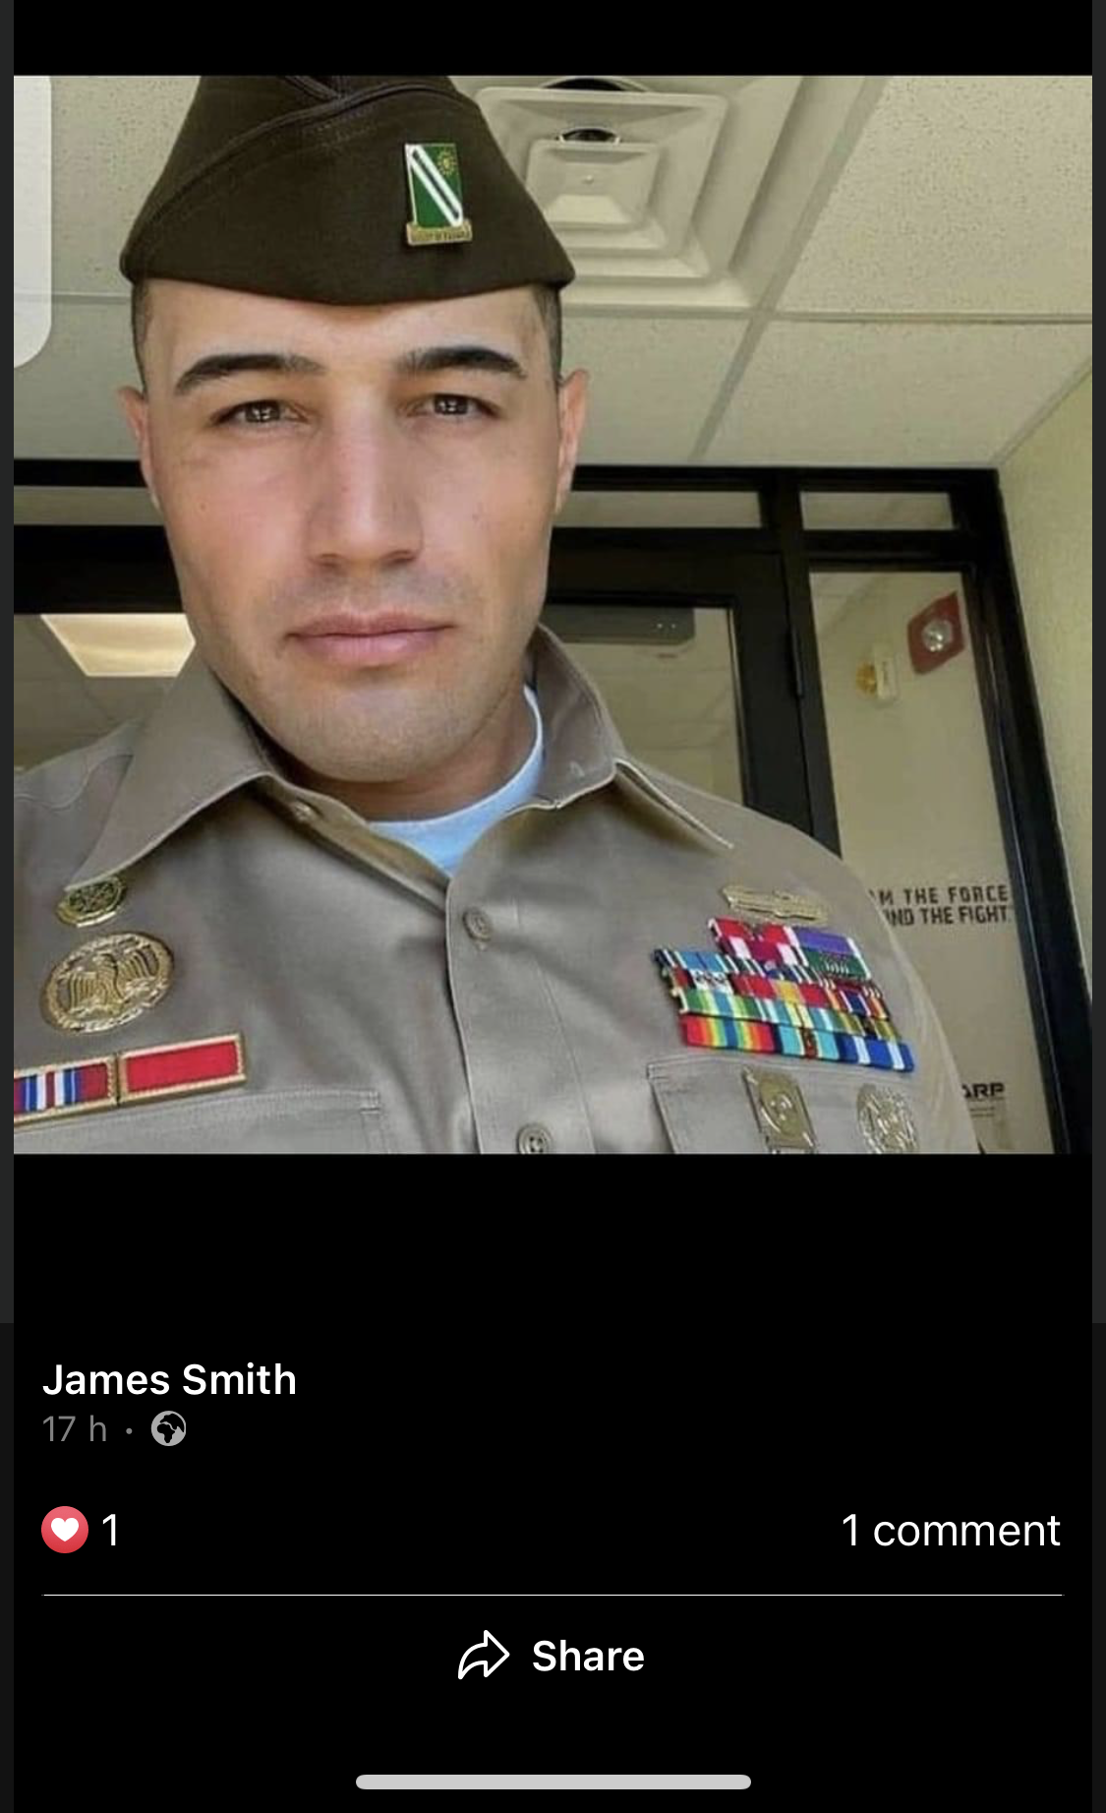
LJUBEZENSKA PREVARA
Anica je prek Facebooka prejela prošnjo za prijateljstvo od postavnega generala. Po le nekaj dneh dopisovanja ji je začel izražati svojo naklonjenost in ljubezen. Veliko sta si dopisovala.
Nekega dne je prejela sporočilo, da potrebuje denar za hčerkino operacijo. Seveda ni oklevala in je takoj nakazala denar na račun, ki ji ga je posredoval. Nato je vedno znova našel razloge, zakaj potrebuje denar.
Notes:
IZTOČNICE ZA IZVAJALCE
Tipičen primer takšnega pretvarjanja je ljubezenska prevara. Začetek zgodbe je v vseh primerih enak - tujec s privlačnimi fotografijami pošlje prošnjo za prijateljstvo (največkrat na Facebooku) in prične z dopisovanjem. Izdaja se za šarmantnega vojaka, marinca na misiji, zdravnika ali delavca na naftni ploščadi. Grafika prikazuje primer Facebook profila marinca, ki je uporabljen za ljubezensko prevaro. Gre za izmišljeno ime z ukradeno fotografijo.
Ko po mesecih dopisovanja naveže dovolj trden odnos, jo prosi za denar. Običajno potrebuje pomoč pri plačilu zdravljenja hudo bolnega otroka ali stroškov poti domov. Goljufi denar preusmerjajo na račun t. i. denarne mule, ki ga po prejemu, takoj prenakaže naprej, zato mu je nemogoče slediti (njihov pregon je izjemno otežen tudi zato, ker ti goljufi večinoma prihajajo iz držav podsaharske Afrike).
Po izkušnjah slovenskega centra za odzivanje na kibernetske incidente SI-CERT so žrtve takšnih goljufij najpogosteje osamljene, ovdovele ženske. Center SI-CERT obravnava vsako leto okoli 50 takšnih prevar, skupno jim je visoko finančno oškodovanje. Povprečno oškodovanje v letu 2022 je znašalo kar 31.000 evrov.
V nemalo primerih žrtve izgubijo vse življenjske prihranke, pa tudi nepremičnine. Žal se prošnje za denar končajo šele takrat, ko se žrtev zave, da je bilo vse skupaj zgolj in samo laž.

Slide 14
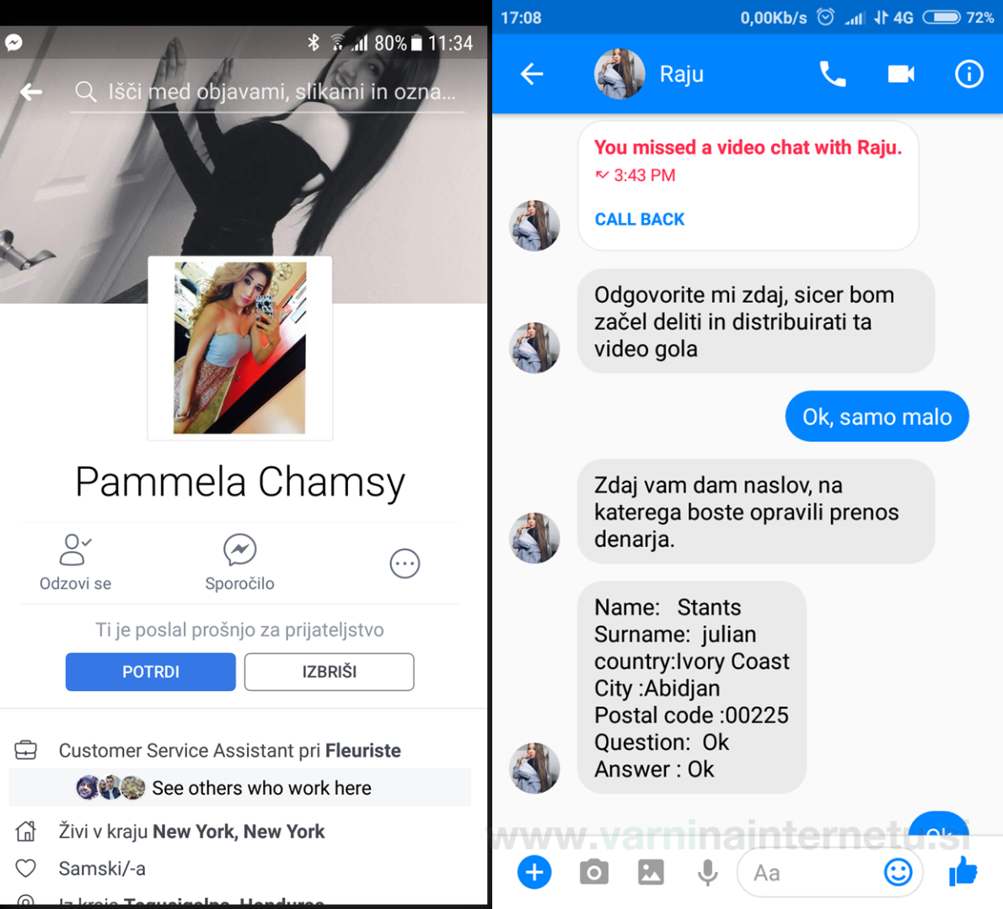
IZSILJEVANJE
Dopisovanje z neznanko na Facebooku se lahko hitro sprevrže v izsiljevanje.
Notes:
IZTOČNICE ZA IZVAJALCE
Tudi moški so pogosto tarča prevarantov, ki se pretvarjajo, da so mlada, zapeljiva dekleta. Na družbenem omrežju odprejo profil z zapeljivimi fotografijami. Ko vzpostavijo stik, kmalu pošljejo razgaljene fotografije ali videoposnetke – seveda ne svojih, pač pa jih ukradejo na spletu.
Nato še žrtev povabijo, da se sleče. Ko dobijo njene fotografije ali posnetke, začnejo z izsiljevanjem za denar in grozijo z javno objavo. Posamezniki, ki se ujamejo v takšno prevaro, lahko doživljajo zelo hude psihične pritiske in stisko.
Kaj storiti, če se ujamete v njihovo past: ohranite mirno kri in takoj prekinite vso komunikacijo z izsiljevalci! Če boste prekinili komunikacijo, vas ne bodo mogli več izsiljevati.

Slide 15

Notes:
IZTOČNICE ZA IZVAJALCE
Pomembno je, da znamo prepoznati prevaro. Tudi, če si že nekaj časa dopisujete z nekom, ki ustreza zgoraj opisanemu profilu goljufa, je izredno pomembno, da z njim prekinete čisto vso komunikacijo. Tako, če gre za ljubezensko prevaro kot v primeru izsiljevanja z intimnimi fotografijami.
Zaupajte bližnjim in pri njih poiščite podporo.

Slide 16
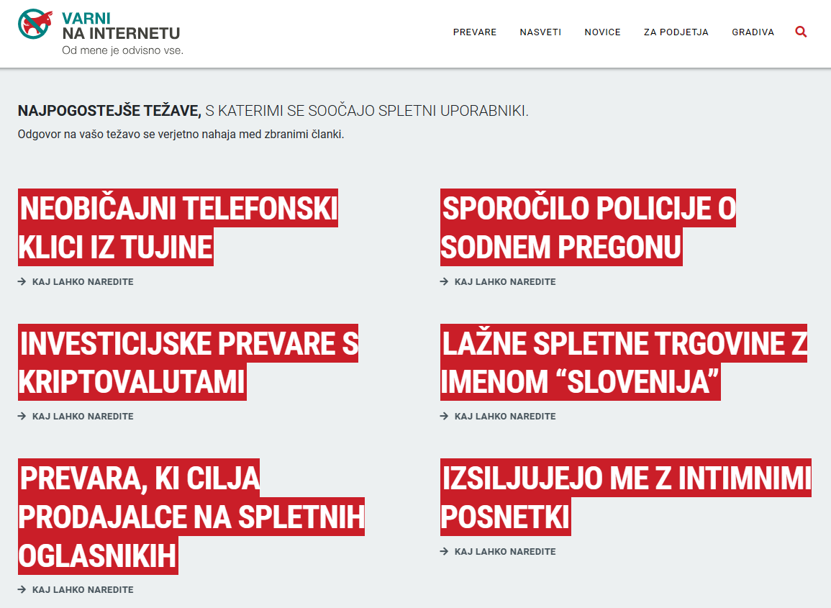
Za več nasvetov o spletni varnosti obiščite www.varninainternetu.si
Notes:
IZTOČNICE ZA IZVAJALCE
Za več nasvetov o spletni varnosti pa obiščite spletno strani www.varninainternetu.si

